Slide 1
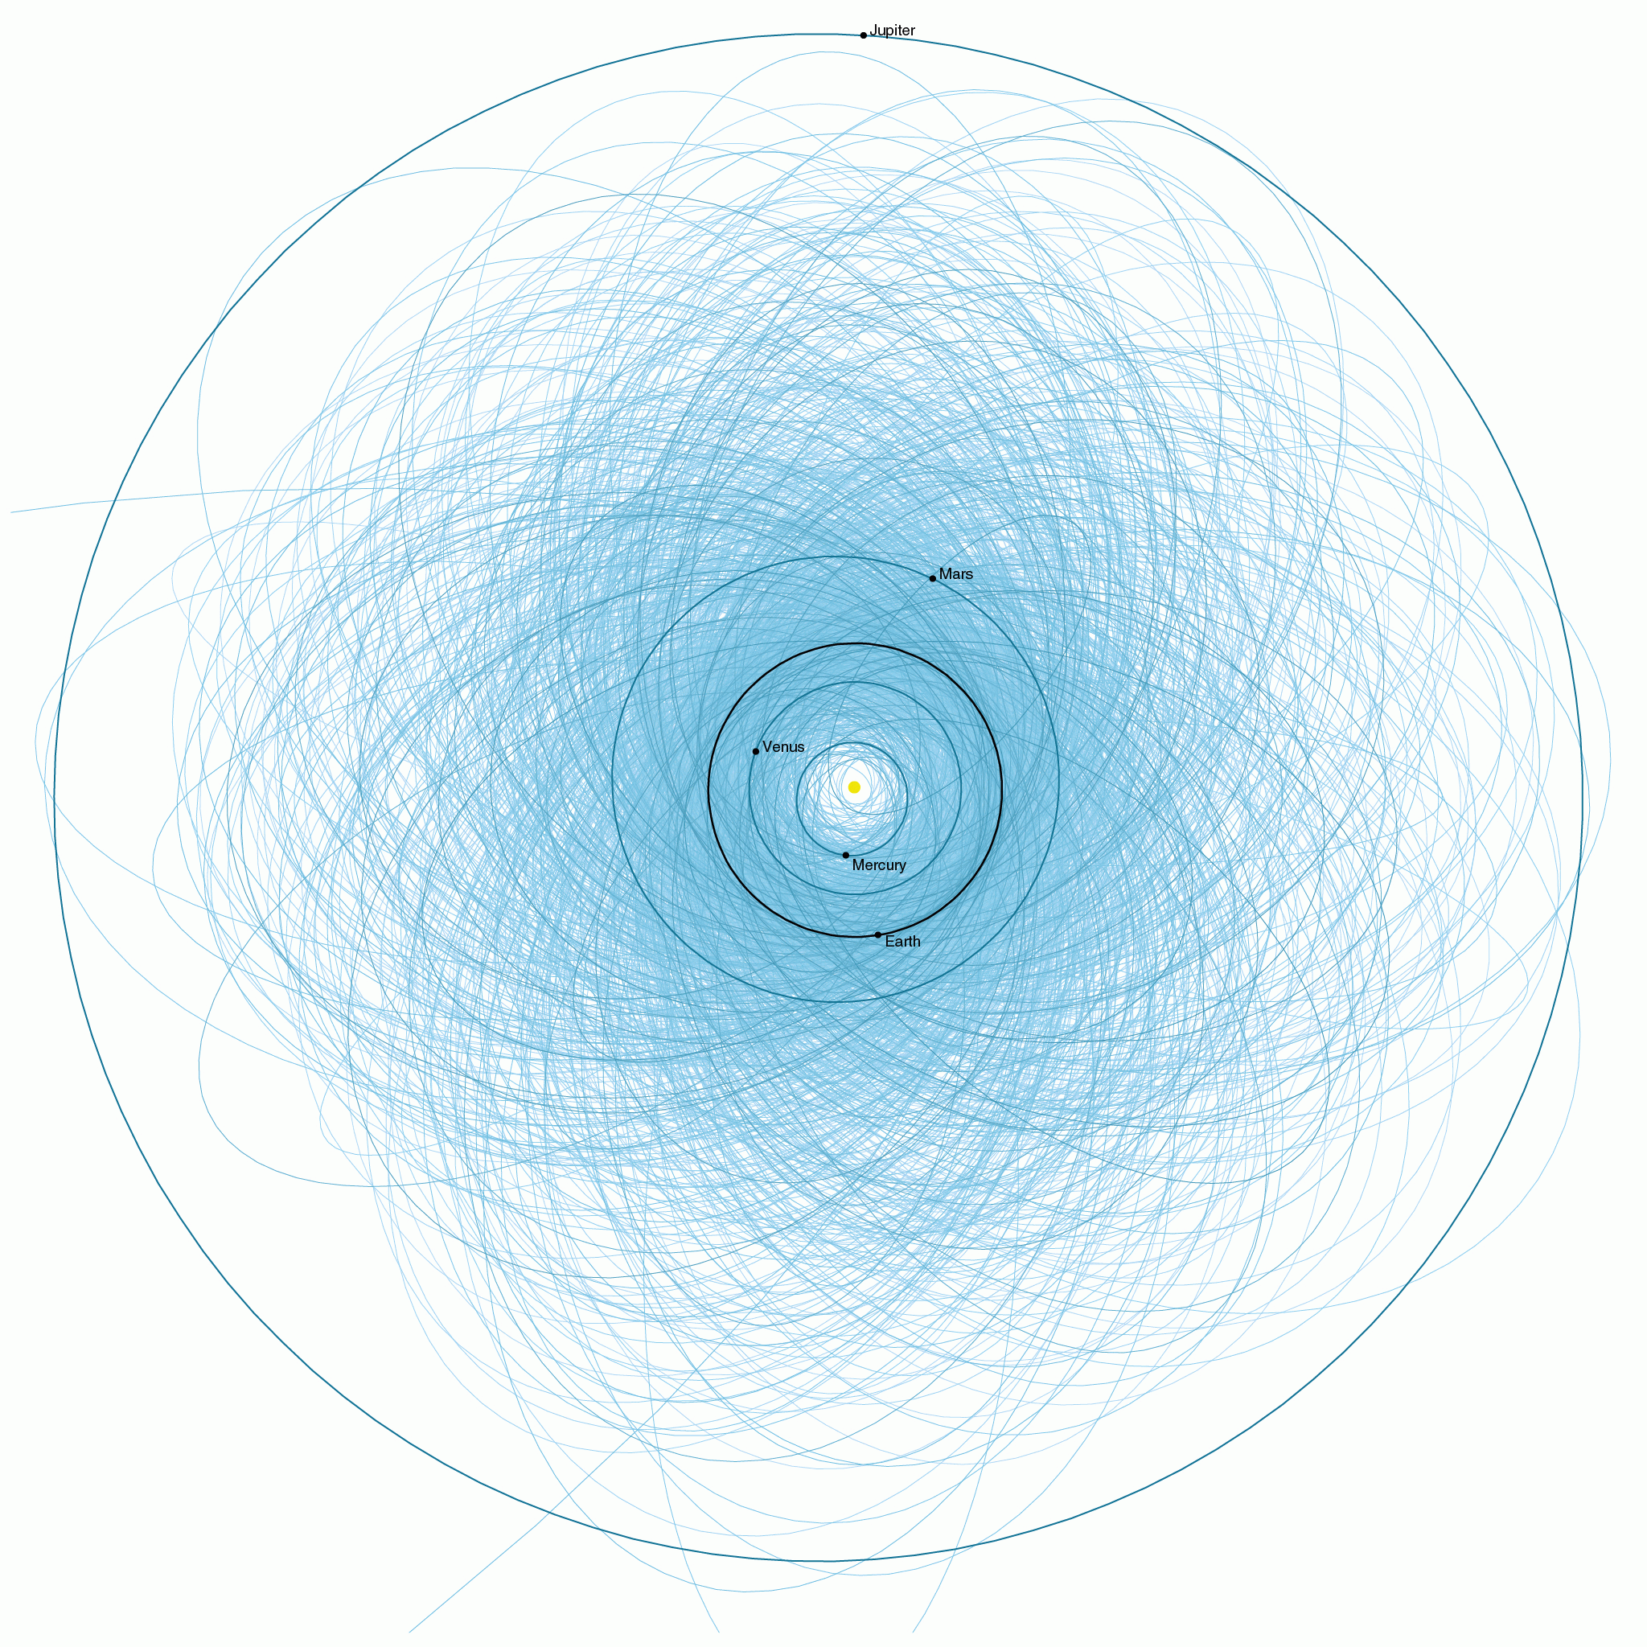


Роботизированные астероидные обзоры
сети НСОИ АФН/ISON — поиск АСЗ и комет
Л. В. Еленин, И. Е. Молотов
ИПМ им. М.В. Келдыша РАН
Тематический семинар по управлению астероидами. Таруса, 21-23 марта 2018 г.

Slide 2
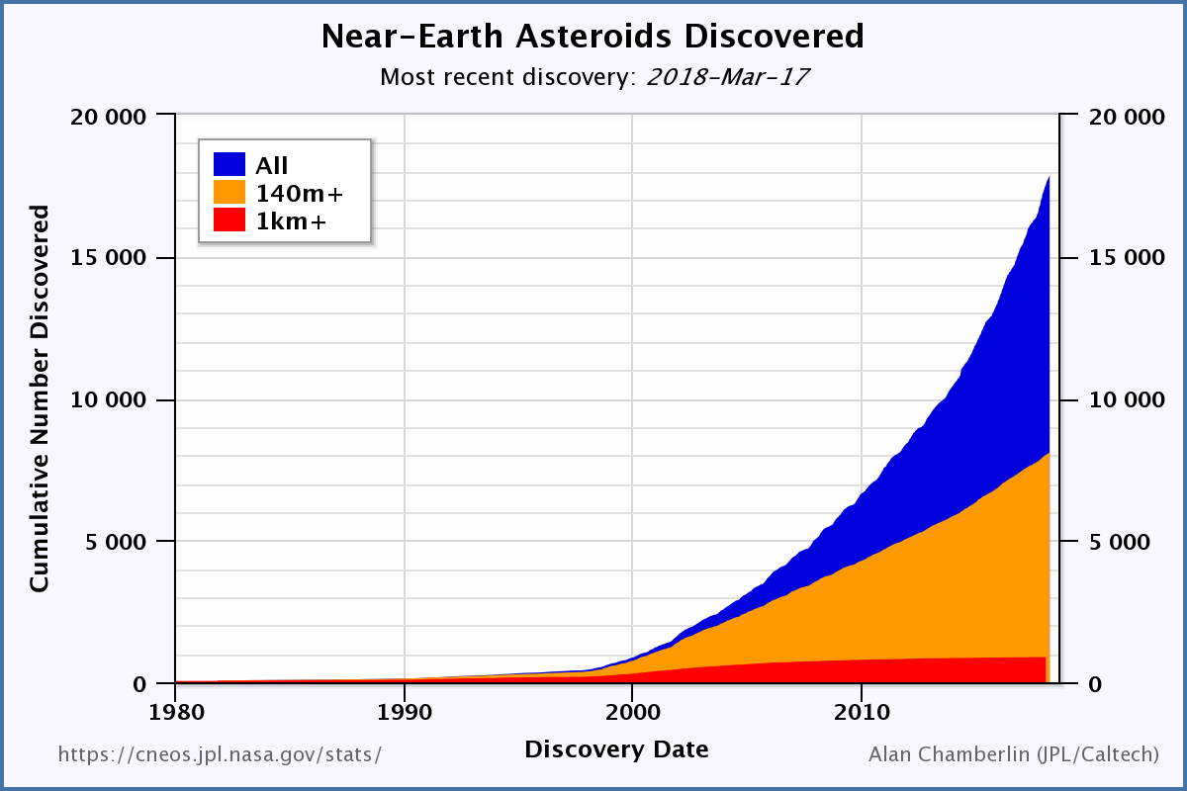
АКО – текущее состояние дел
Первая и единственная, на данный момент, государственная программа по поиску астероидов, сближающихся с Землей, стартовала в США в 1998 году. В настоящий момент, обсерватории США, работающие по программе астероидно-кометной опасности (АКО), дают более 98% открытий и свыше 90% всех измерений. Далее за ними, с очень большим отставанием, следуют Россия и Китай.
Тематический семинар по управлению астероидами. Таруса, 21-23 марта 2018 г.

Slide 3
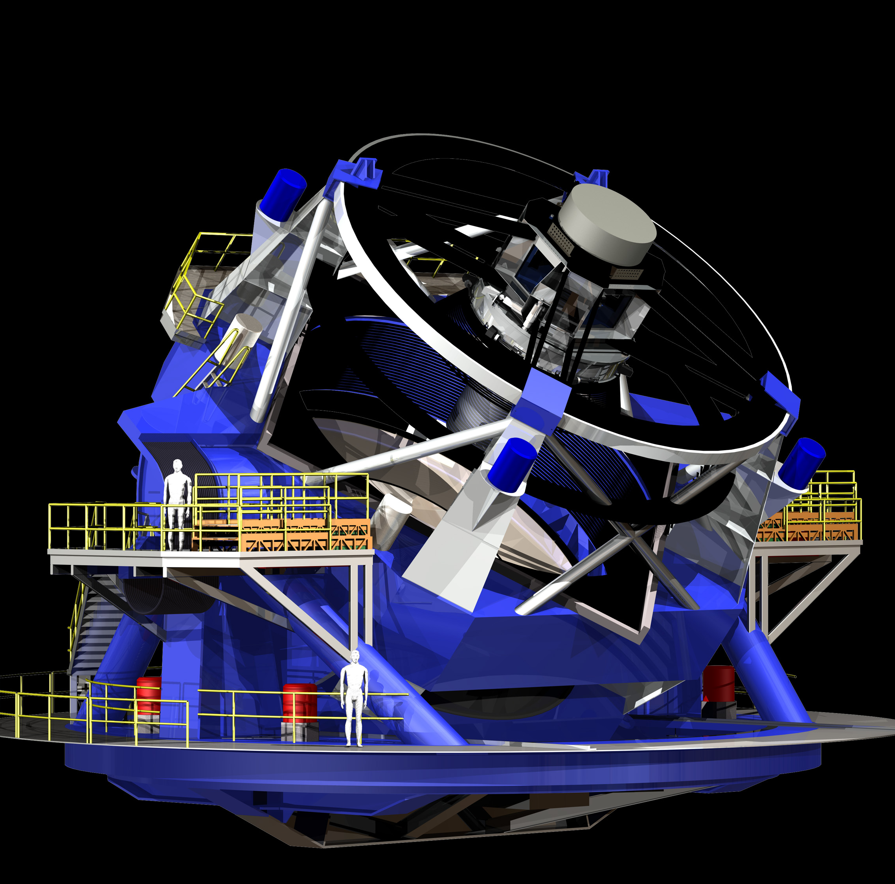
АКО – текущее состояние дел
Телескопы, работающие по программе АКО с начала 2000-х годов, в настоящее время проходят модернизацию – оснащаются новыми корректорами поля и большими ПЗС-камерами. В 2010 года заработал крупный обзорный телескоп (апертура 1.8 метра) нового поколения – Pan-STARRS 1. В ближайшее время ожидается ввод нового обзорного 3,5-м телескопа SST, а через несколько лет - 8,3-м телескопа LSST.
За 2 последних года были введены в строй новые системы обнаружения опасных объектов, т.н. системы «второй волны». Это небольшие телескопы, диаметром 50 см с крупными ПЗС-матрицами. Имея невысокое проницание, они делают акцент на общей площади покрытия небесной сферы. Два телескопа системы ATLAS, установленные на Гавайях, за 3 наблюдательные ночи покрывают все видимое небо с проницанием 19-19,5m, позволяя обнаруживать быстрые и яркие АСЗ, пропущенные «большими» обзорами.
Тематический семинар по управлению астероидами. Таруса, 21-23 марта 2018 г.

Slide 4
Цели пробных астероидных обзоров
С 2010 г. в рамках проекта НСОИ АФН начата отработка методики и аппаратуры астероидных обзоров;
Разработка эффективной стратегии поиска АСЗ (методики эффективного планирования астероидных обзоров);
Отработка роботизированных наблюдений – подбор комплекта оборудования и программного обеспечения Создание замкнутого комплекса собственного программного обеспечения для роботизированных обсерваторий (переход от стороннего ПО управления телескопом к собственному +25% увеличения покрытия);
Отработка концепции астероидных обзоров «второй волны» – обзоров с малыми телескопами, обеспечивающими полное покрытие небесной сферы, чтобы обнаруживать быстрые АСЗ, пропущенные специализированными обзорами с большими телескопами.
Тематический семинар по управлению астероидами. Таруса, 21-23 марта 2018 г.

Slide 5
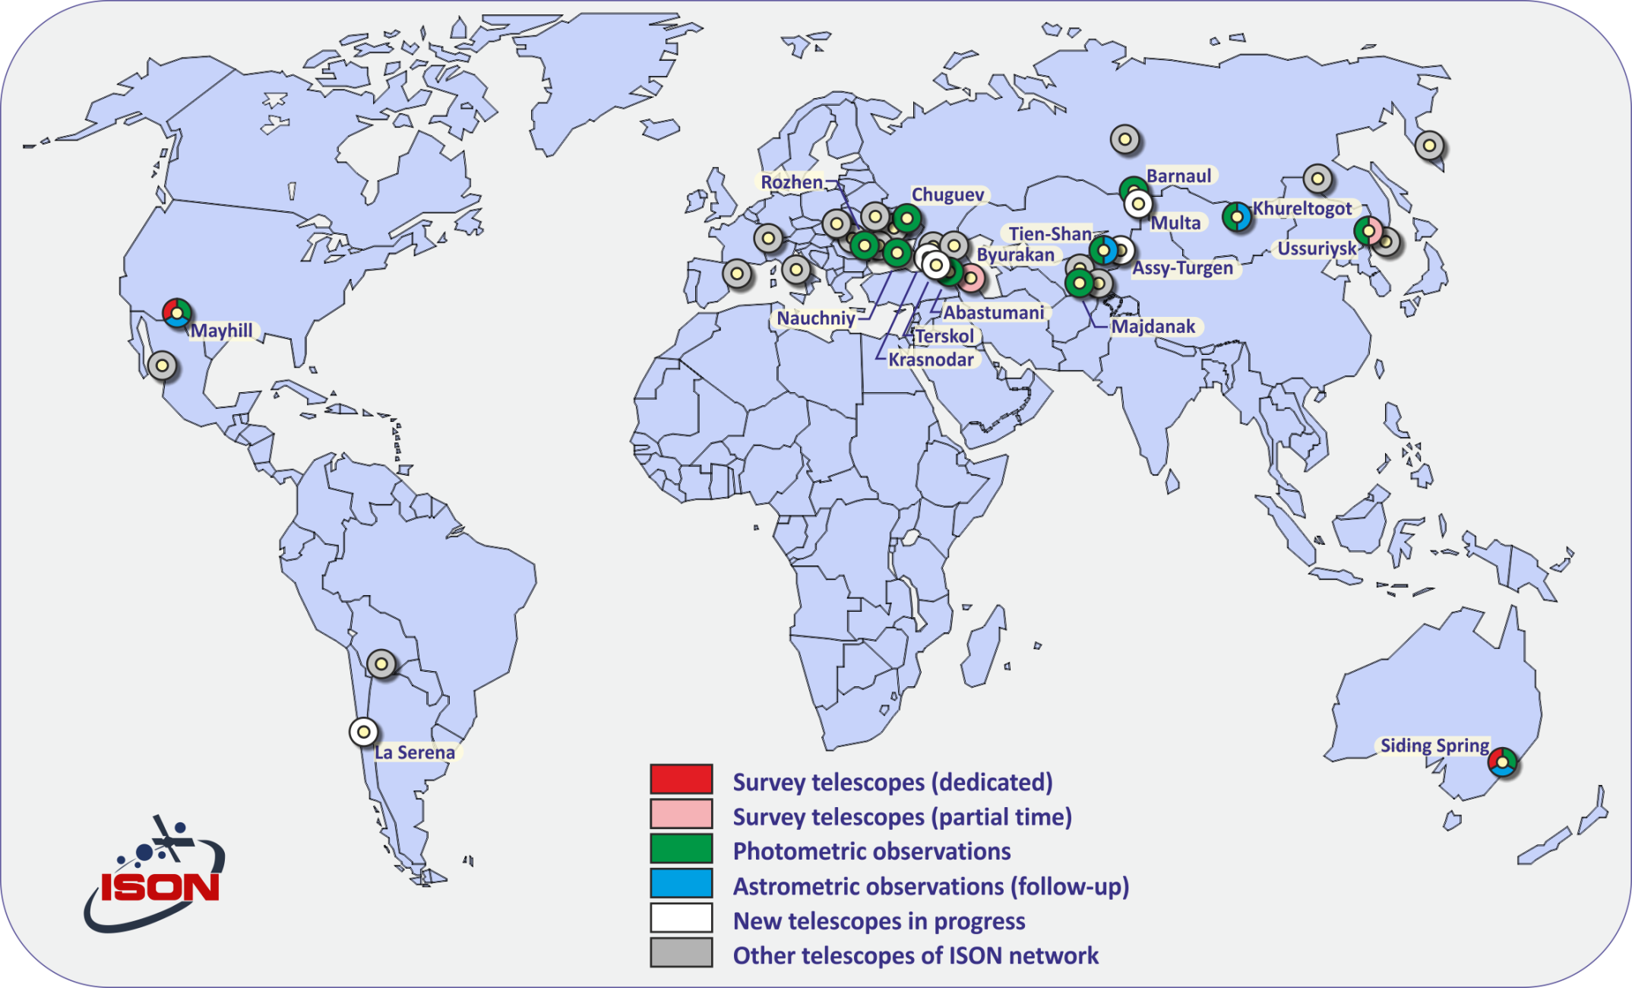
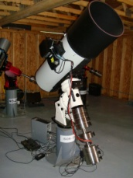
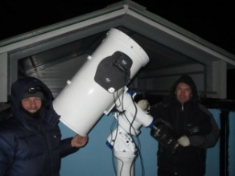
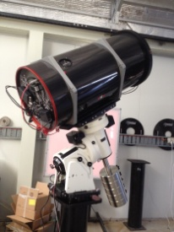
Обсерватории сети НСОИ АФН, участвующие в наблюдениях астероидов
Тематический семинар по управлению астероидами. Таруса, 21-23 марта 2018 г.

Slide 6

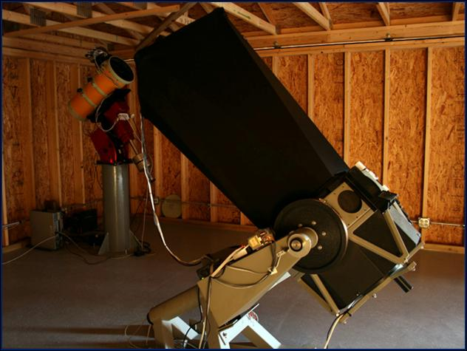
Два обзорных телескопа в обоих полушариях Земли
Первый обзорный телескоп (0.45-м f/2.8), установленный в рамках обзорной программы НСОИ АФН / ISON был запущен в 2010 году. Этот телескоп был установлен в США, в гористой местности с хорошим астроклиматом и темных небом. На нем нами впервые началась отработка проведения удаленных наблюдений с высокой степенью автоматизации. В 2013 году телескоп был заменен на новый телескоп, с лучшим качеством изображения – Сантел-400АН (0.4-м f/3).
Тематический семинар по управлению астероидами. Таруса, 21-23 марта 2018 г.

Slide 7
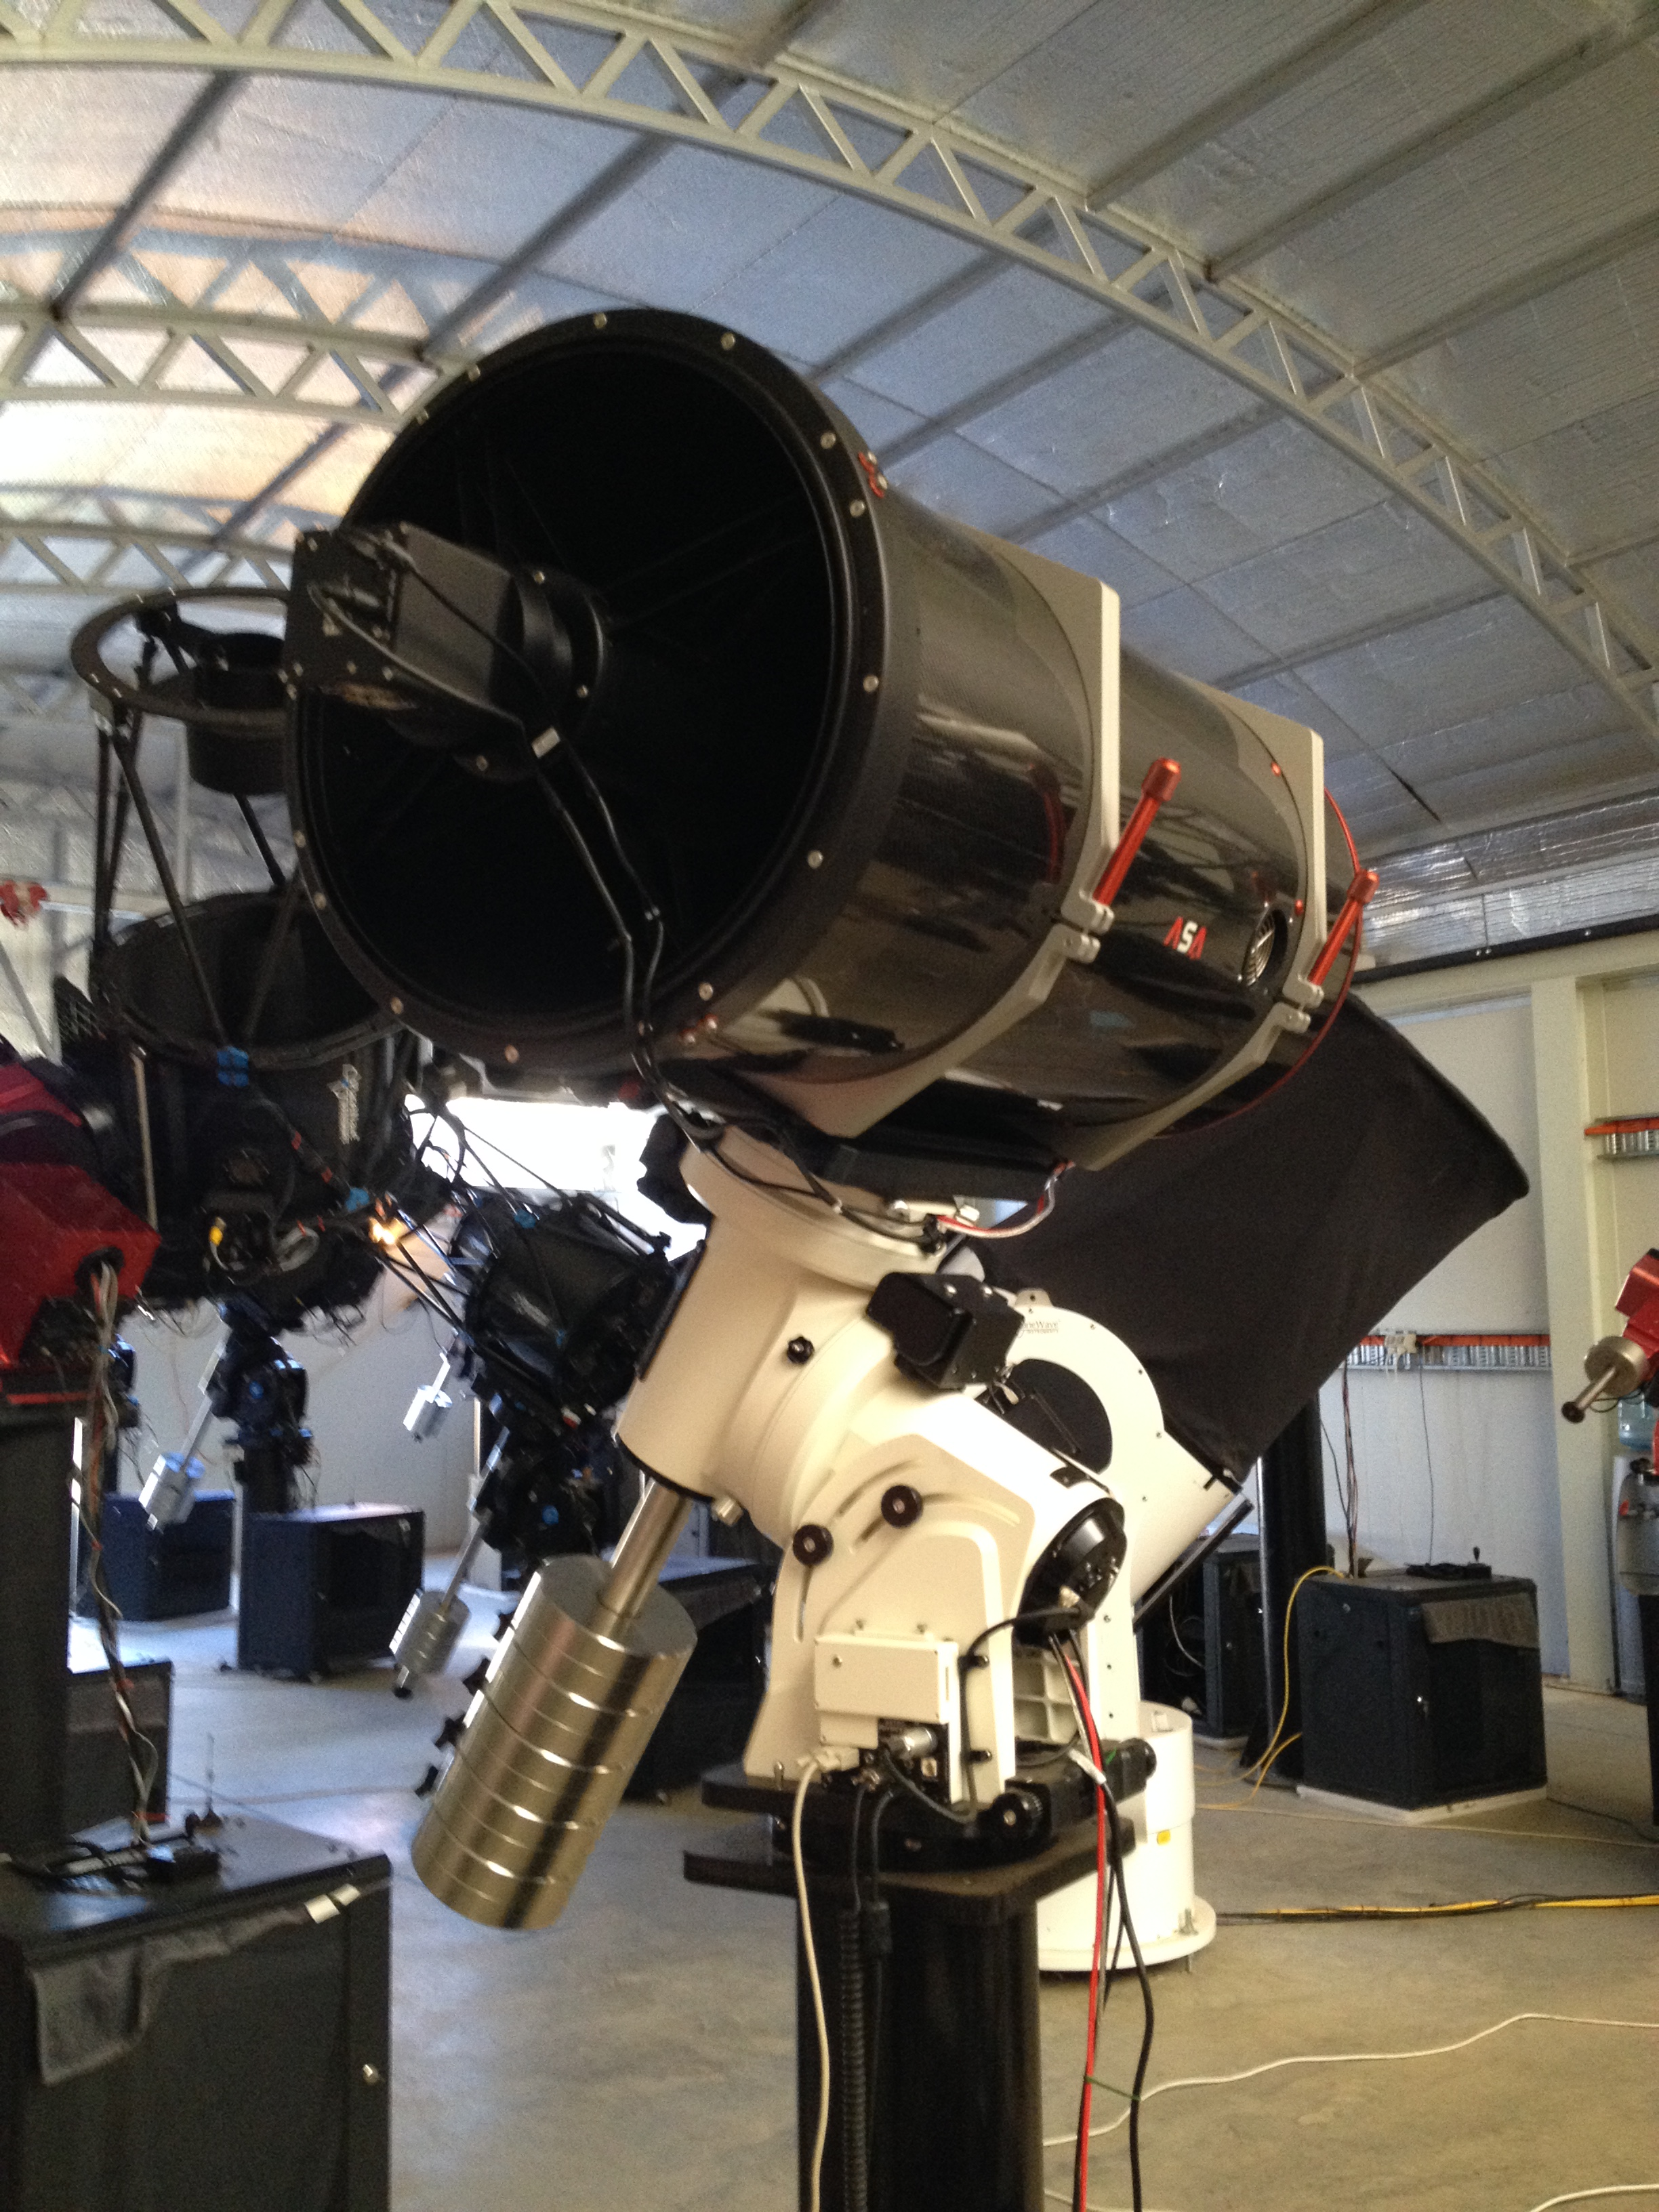
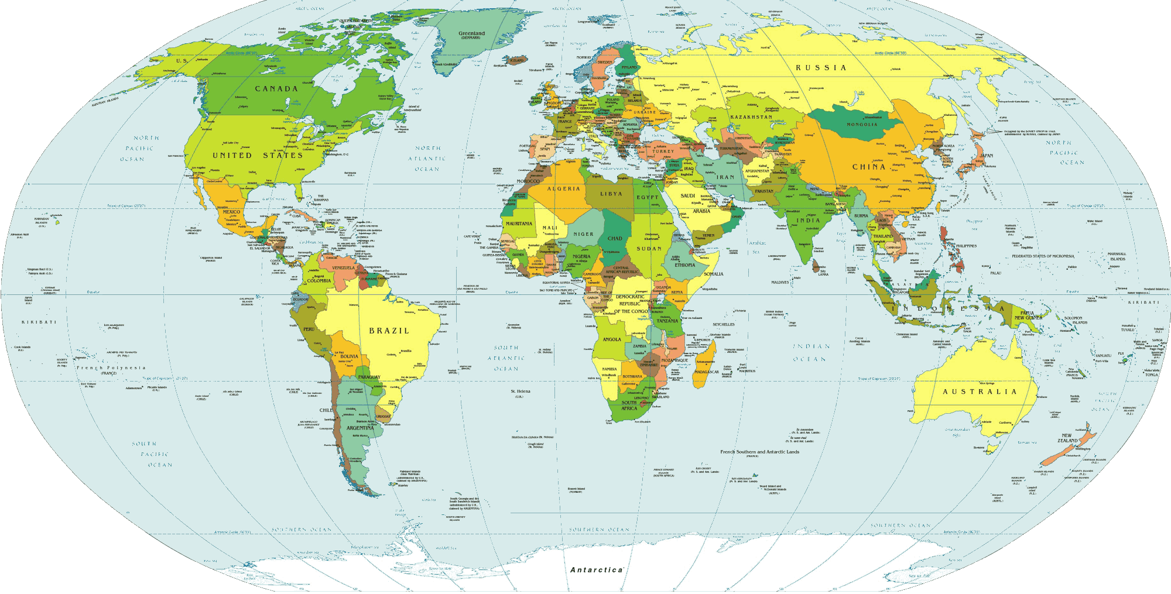
Два обзорных телескопа в обоих полушариях Земли
Летом 2015 года, сетью НСОИ АФН / ISON был установлен новый обзорный телескоп ASA Deltagraph (0.4-м f/2.4), на этот раз в южном полушарии Земли – в Австралии (обсерватория Сайдинг Спринг). Такое разнесение по широтам и долготам, позволяло, при наличии погоды, вести практически непрерывное наблюдение и оперативный подхват открываемых объектов.
Тематический семинар по управлению астероидами. Таруса, 21-23 марта 2018 г.

Slide 8
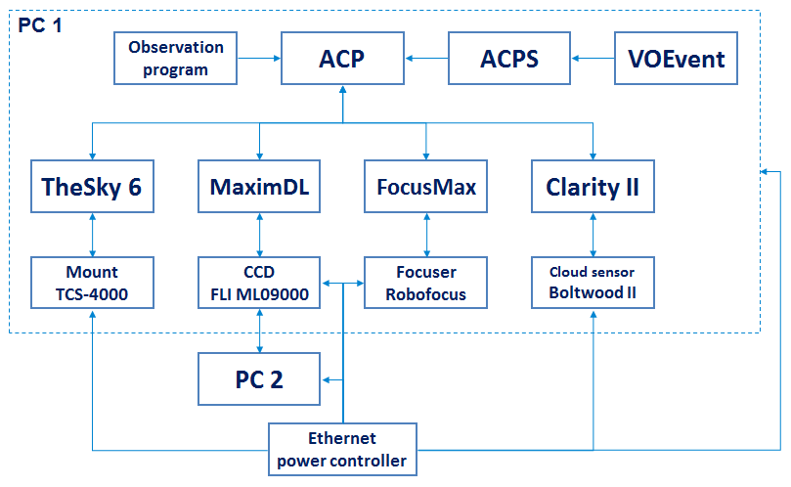
Роботизированная система
Изначально, программный комплекс удаленного автоматизированного управления состоял из набора коммерческого и свободного ПО. В данный момент, роботизированное управление обсерваториями осуществляется программным комплексом KDS, разрабатываемым в ИПМ РАН.
KDS
Тематический семинар по управлению астероидами. Таруса, 21-23 марта 2018 г.

Slide 9
Автоматизированная система управления
Автоматическое выполнение плана наблюдений;
Динамические ЦУ по различным типам объектов (малые тела СС, ИСЗ);
Работа с алертами по гамма-всплескам (сеть GCN);
Автоматизированная система фокусировки, работа с метеостанцией;
Автоматическая привязка телескопа по звездам.
В планах:
Подключение новых алертов - новые и сверхновые (TNS), гравитационно-волновые источники (LIGO/Virgo);
Автономный динамический планировщик;
Клиент-серверная архитектура между обсерваториями и центральным ядром в ИПМ РАН. Перераспределение наблюдательных задач в реальном времени.
Тематический семинар по управлению астероидами. Таруса, 21-23 марта 2018 г.

Slide 10
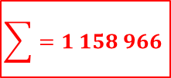
Общая статистика
Количество позиционных измерений переданных в
Центр малых планет (MPC) 2010-2017 гг.
$$\sum{=1 158 966 }$$
Тематический семинар по управлению астероидами. Таруса, 21-23 марта 2018 г.

Slide 11
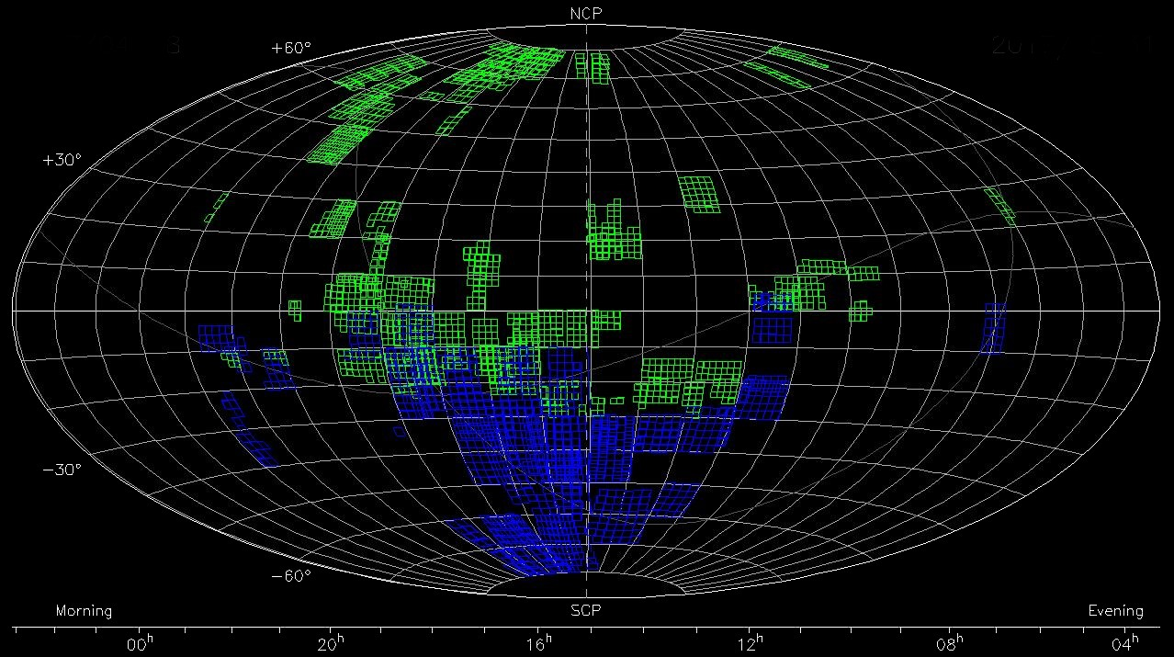
Пример покрытия небесной сферы обзорами НСОИ АФН за апрель-май 2017 г.
Тематический семинар по управлению астероидами. Таруса, 21-23 марта 2018 г.

Slide 12
Открытия
В период с 2010 г. по 2018 г., обоими роботизированными обсерваториями обнаружена треть всех ОСЗ (13 астероидов и 1 комета), когда либо открытых в СССР и России. Были открыты 6 комет, в том числе и первая комета в истории нашей страны.
13 астероидов, сближающихся с Землей:
2010 RN80
2011 QY37
2013 TB80 (1+ км объект)
2014 KH2
2014 YU43
2015 LK24 (PHA)
2015 QB
2015 RV1
2015 RD2
2015 RG36
2015 RT83
2015 VA106
2016 NX
6 комет:
C/2010 X1 (Elenin)
P/2011 NO1 (Elenin)
P/2014 X1 (Elenin)
P/2015 PD229 (ISON-Cameron)
C/2015 X4 (Elenin)
C/2017 A3 (Elenin)
Прочие открытия:
1600+ астероидов Главного пояса
20+ троянцев Юпитера
2 Кентавра
Тематический семинар по управлению астероидами. Таруса, 21-23 марта 2018 г.

Slide 13
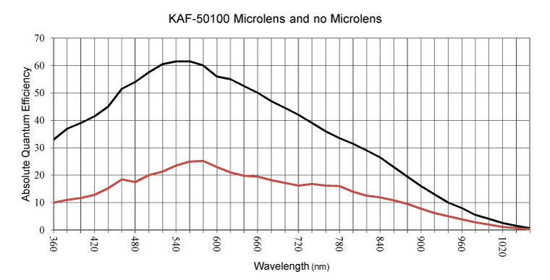
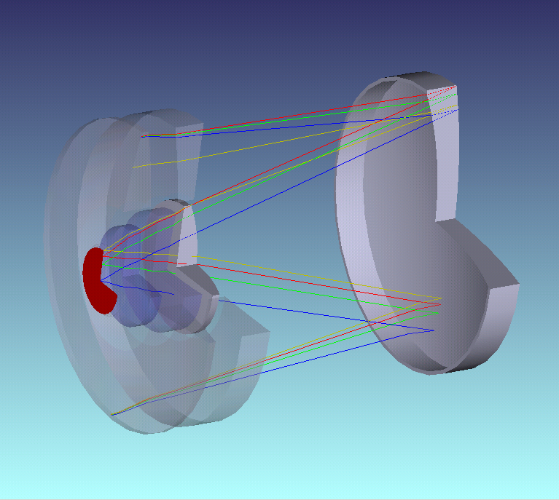
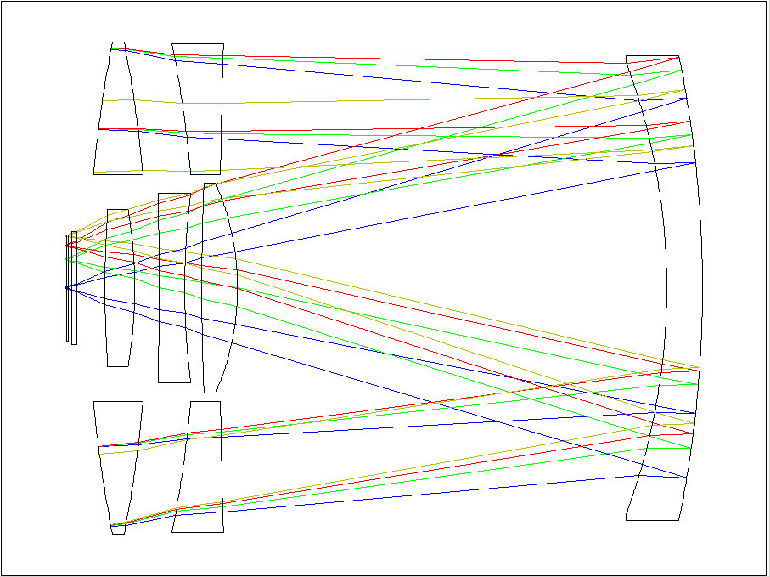
Планы по модернизации
Для повышения эффективности обнаружения АСЗ и комет, проектом НСОИ АФН разработана программа по модернизации двух роботизированных обзорных телескопов. План включает в себя замену обоих телескопов на перспективный, сверхширокоуголный телескоп 0.4-м f/1.25, оснащенный ПЗС-камерой на базе чипа KAF 50100 c микролинзами.
Тематический семинар по управлению астероидами. Таруса, 21-23 марта 2018 г.

Slide 14
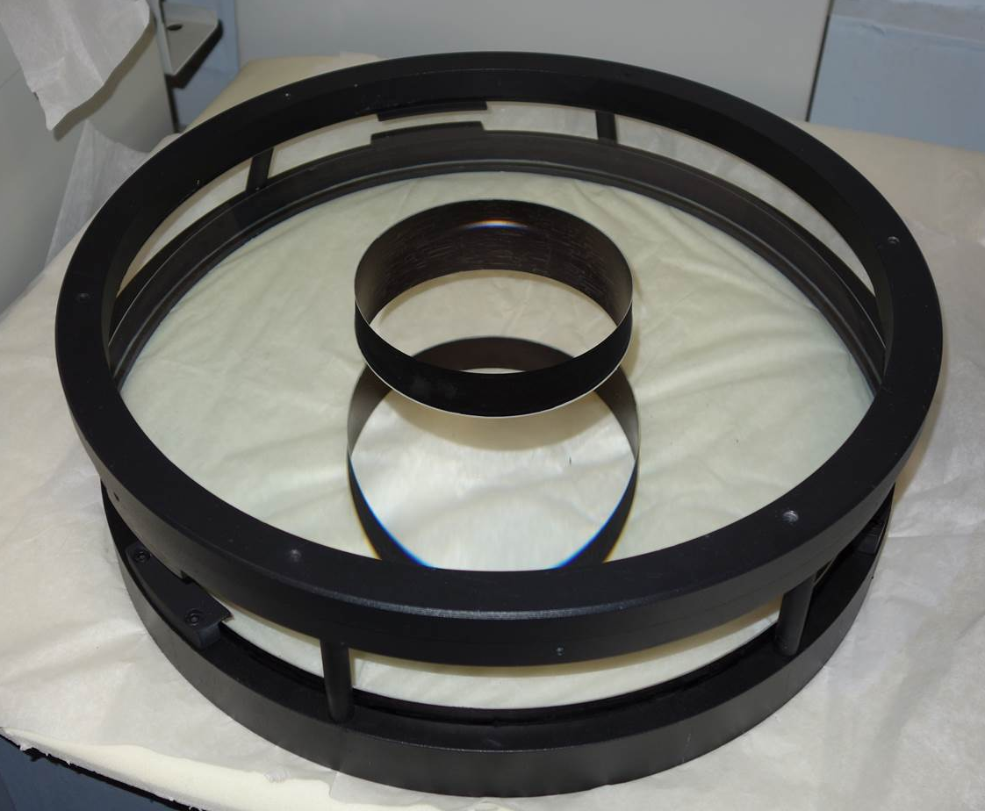
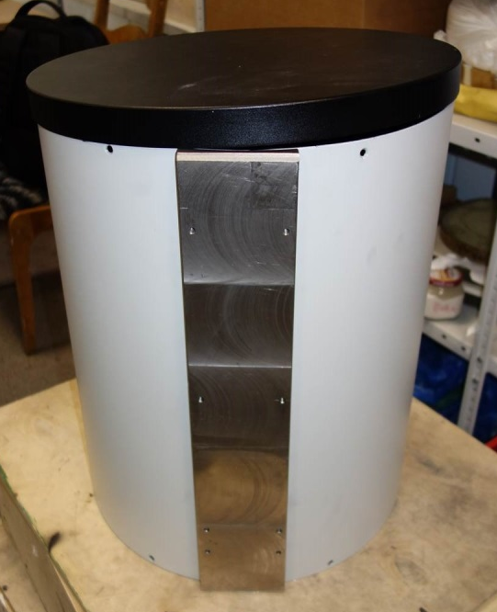
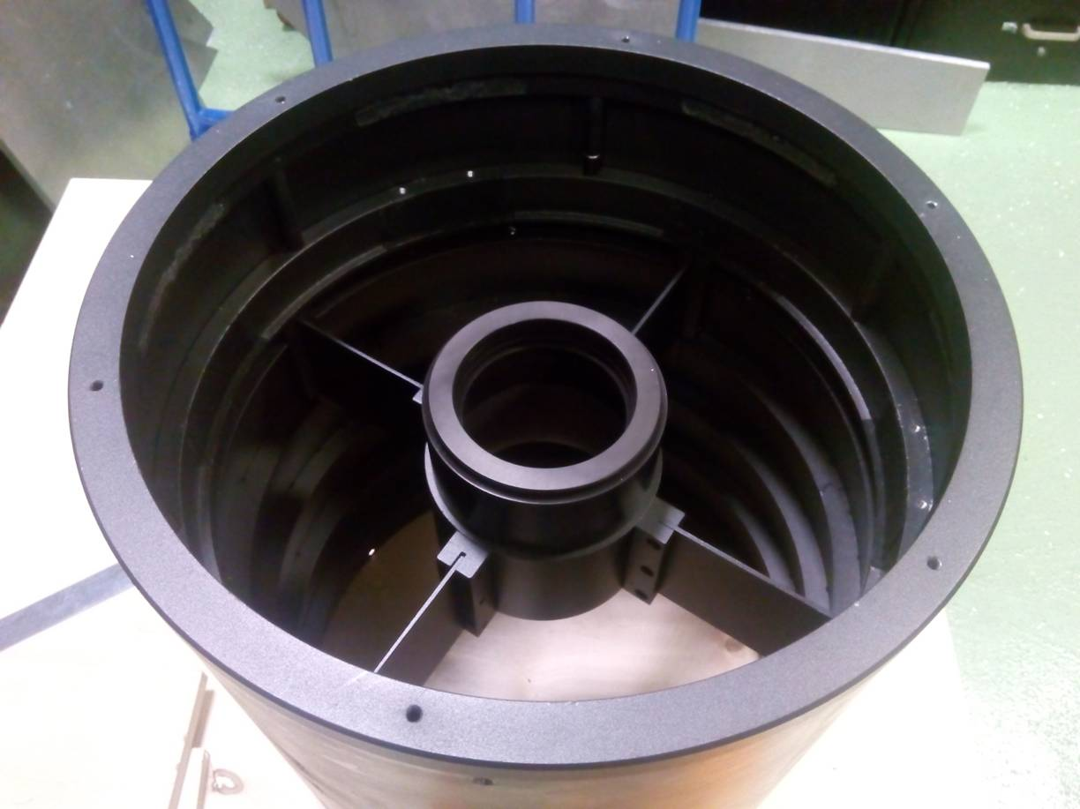
Планы по модернизации
В данной конфигурации обзорный телескоп будет обладать полем зрения 5,6°х4,2° и площадью ежесуточного покрытия до 2400 кв. градусов, с проницанием до 20-20,5m.
Оптимизация стратегии поиска АСЗ за счет использования вероятностной модели обнаружения астероидов в заданной области.
Развитие программного комплекса KDS управления обсерваториями c созданием сети обмена данными между телескопами (зоны покрытия, автоматизированный подхват новых объектов).
Совершенствование программного комплекса обработки получаемых данных, в том числе задействование мощностей графических карт, применение технологии машинного зрения и нейросетевого программирования.
Тематический семинар по управлению астероидами. Таруса, 21-23 марта 2018 г.

Slide 15
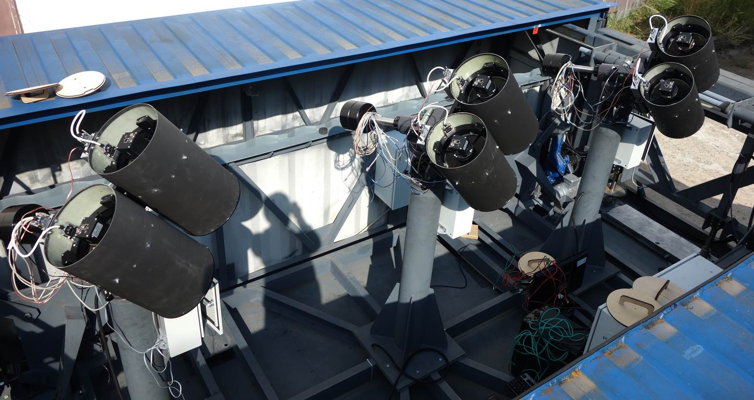
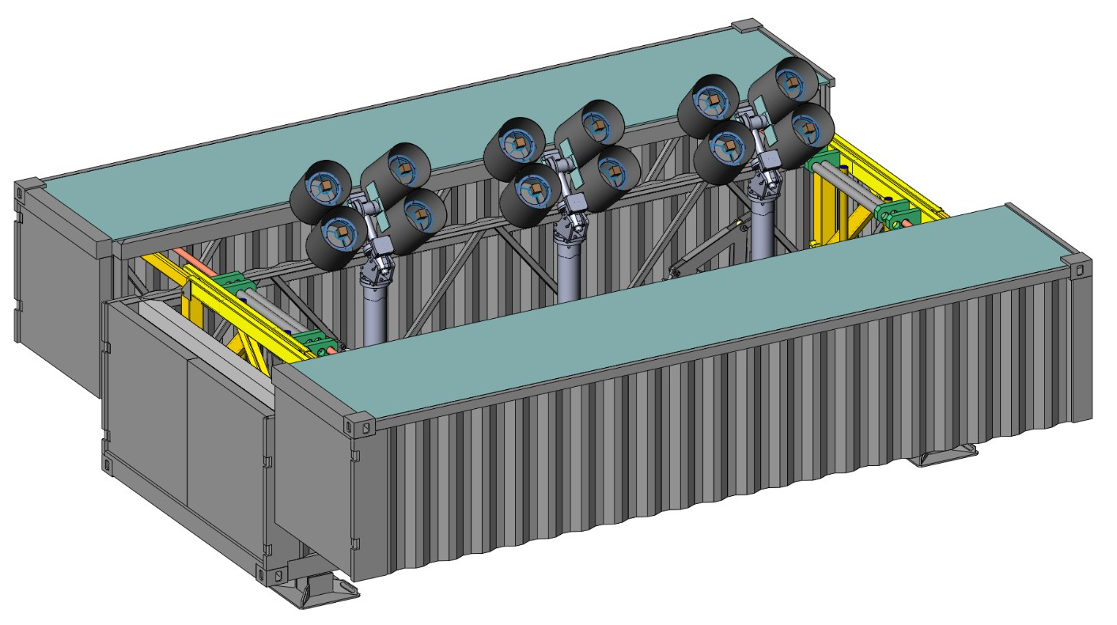
Мультиапертурный обзор всего неба
Данная перспективная, мультиапертурная система, с общим полем зрения 1200 кв. градусов, позволит многократно сканировать всю доступную для наблюдений область небесной сферы за одну ночь. В состав перспективной системы входят 12 телескопов с апертурой 23см и полем зрения 10°х10°. Система позволит регистрировать наиболее яркие малые тела Солнечной системы (до 17.5m) и объекты техногенного происхождения.
В настоящий момент, создан макет системы, включающий в себя 6 телескопов с апертурой 20см и полем зрения 7°х7°, которые формируют оптический барьер 4,5°х42° градуса.
Тематический семинар по управлению астероидами. Таруса, 21-23 марта 2018 г.

Slide 16
Выводы
В ИПМ им. М.В. Келдыша РАН выполнен инициативный проект по отработке методики и аппаратуры астероидных обзоров на телескопах умеренной апертуры (два 40-см телескопа – в США и Австралии перекрывают 900 кв. град. за ночь с проницанием до 20.5m, т.е. все небо перекрывается за 30 дней) - получено 1 млн. 160 тыс. измерений, открыто 1600 астероидов, 13 АСЗ и 6 комет;
Созданы центр планирования астероидных обзоров, центр обработки ПЗС-кадров (снимки перекачиваются в ИПМ в реальном времени и здесь обрабатываются) и программный комплекс KDS для роботизации работы телескопа и его оборудования;
Отработан взаимный подхват новых объектов, когда по новым объектам, открываемым одним телескопом, проводятся уточняющие наблюдения вторым инструментом
По гранту ФАНО заканчивается изготовление двух новых 40-см телескопов с полем зрения 5,6°х4,2° на ПЗС-чип 50х36 мм (м.б. увеличено при установке более крупного ПЗС-чипа), за одну ночь они смогут перекрывать обзорами до 4800 кв. градусов, т.е. примерно все небо перекроется за 6 суток;
Проведена разработка еще более светосильного 40-см телескопа с полем 8,7х8,7 градусов на ПЗС-чип 60х60 мм, 2 таких телескопа смогут перекрыть 70% всего неба за ночь. Ищем финансы.
Тематический семинар по управлению астероидами. Таруса, 21-23 марта 2018 г.

Slide 17
Спасибо за внимание! l.elenin@gmail.com im62@mail.ru www.astronomer.ru

